Slide 1
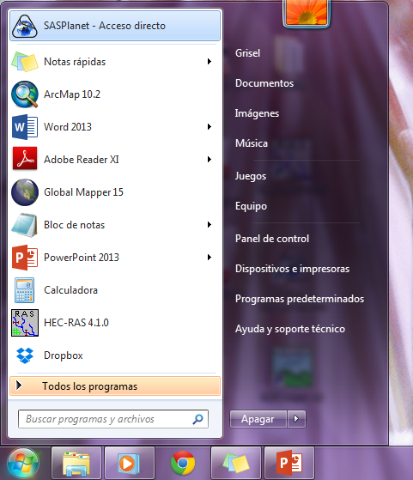
El empleo de SASPlanet y
cómo descargar imágenes
listas para usar en ArcGIS
Disponibles en una gran cantidad de formatos compatibles
Utilizando SASPlanet
https://bitbucket.org/sas_team/sas.planet.bin/downloads/

Slide 2
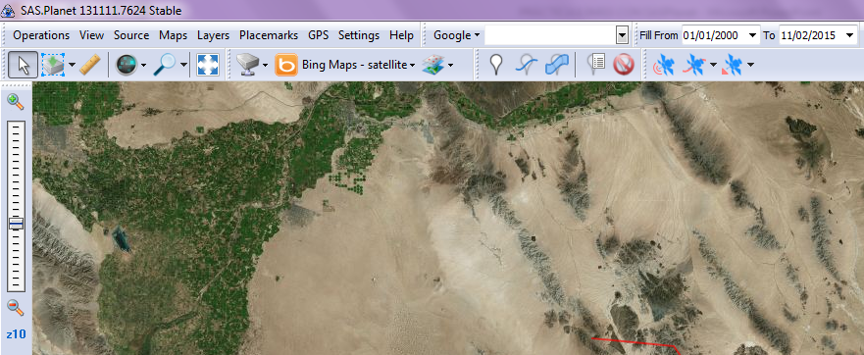
Introducción a SASPlanet
Zoom
Menú de Herramientas
Selección de plataforma o sensor a utilizar

Slide 3
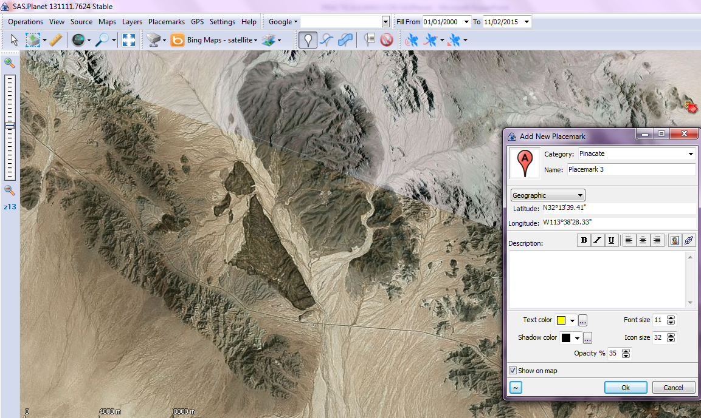
Seleccionar categoría y nombrar el punto
Crear marca de posición (punto), path (línea), polígono
Características generales
ZOOM. Acercarse el scroll del mouse o con las z13 (izquierda), hasta llegar a la zona deseada con zoom apropiado.
Seleccionar crear punto, línea o polígono, inmediatamente se abrirá cuadro de diálogo con las especificaciones de lo que queremos señalar, aquí podrá cambiarse el aspecto y el nombre del elemento a crear.

Slide 4
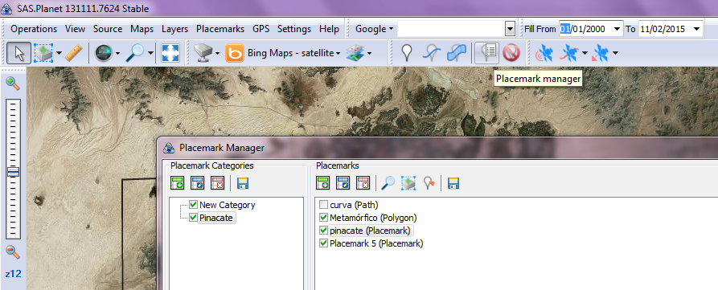
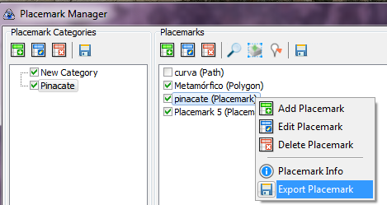
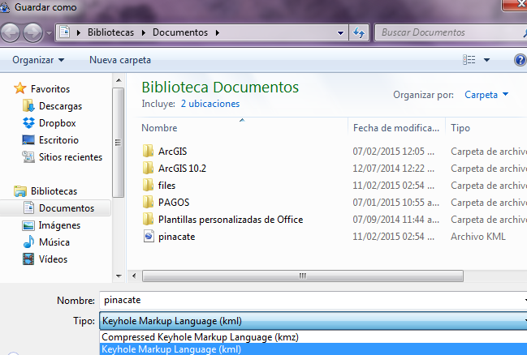
Central de manejo de elementos
Se abre cuadro de diálogo, seleccionar el elemento deseado y click derecho Export Placemark
Seleccionar carpeta, guardar como y tipo de formato

Slide 5
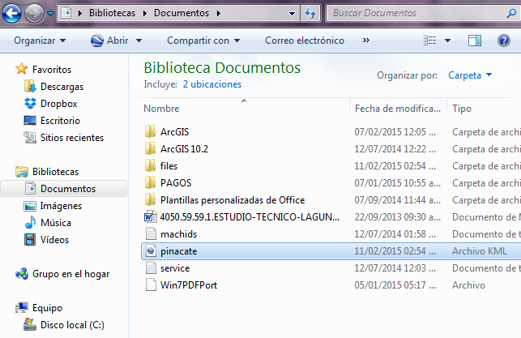
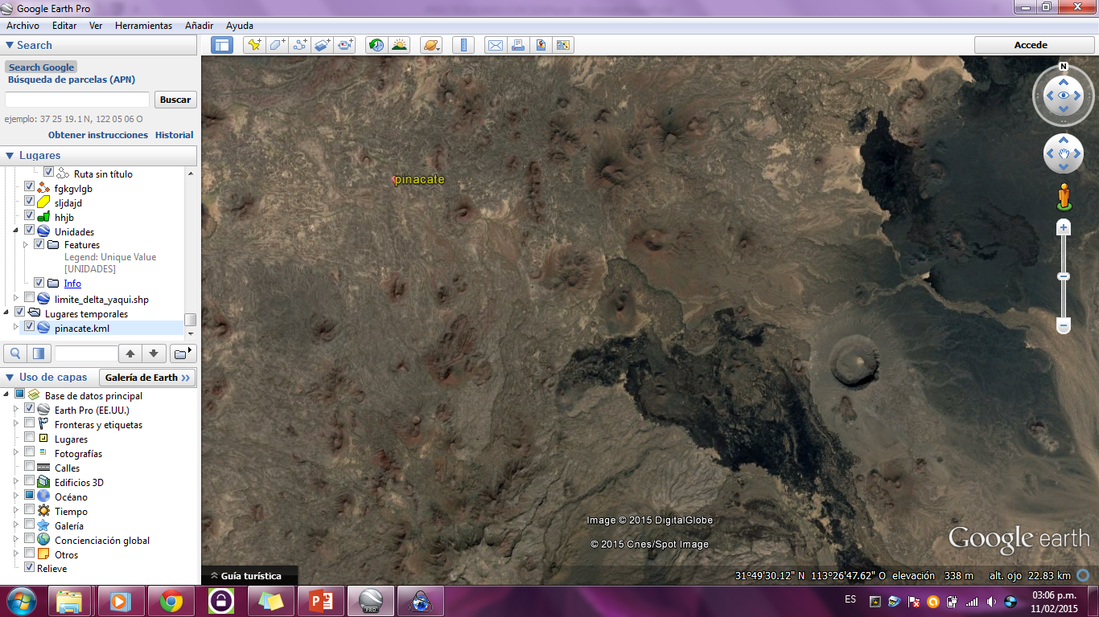
Buscar la carpeta donde se exportó el archivo y doble click en el KML exportado, inmediatamente se abrirá Google Earth Pro 7.1 con el elemento que inicialmente creaste en el SASPlanet
Elemento exportado desde SASPlanet, desplegado en Google

Slide 6
Cómo descargar imágenes
listas para usar en ArcGIS
Disponibles en una gran cantidad de formatos compatibles
Utilizando SASPlanet
https://bitbucket.org/sas_team/sas.planet.bin/downloads/

Slide 7
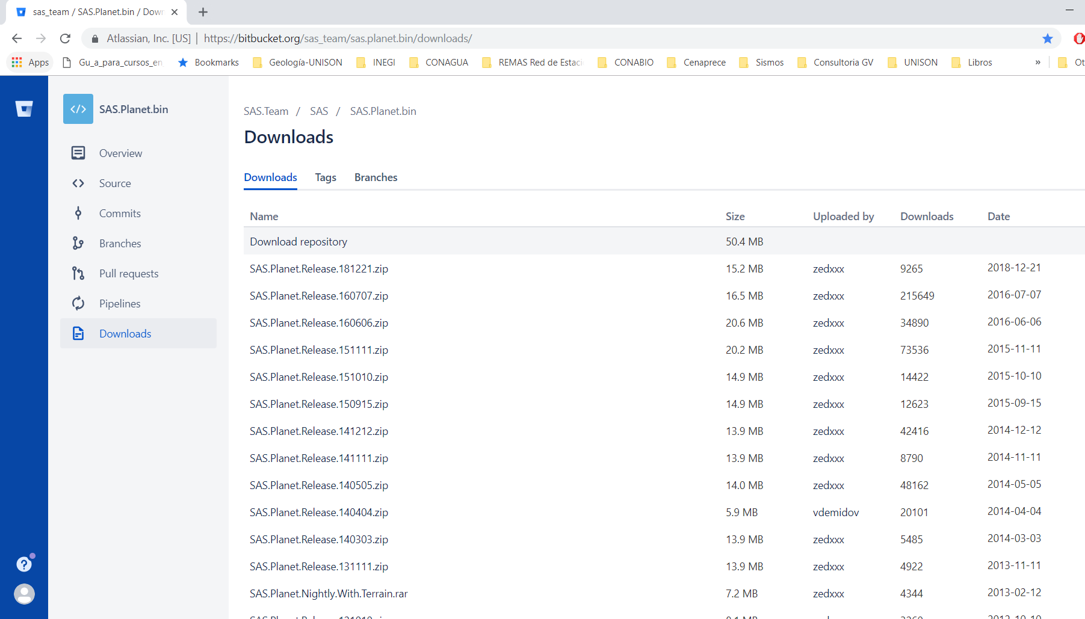
Descargar la versión mas reciente

Slide 8
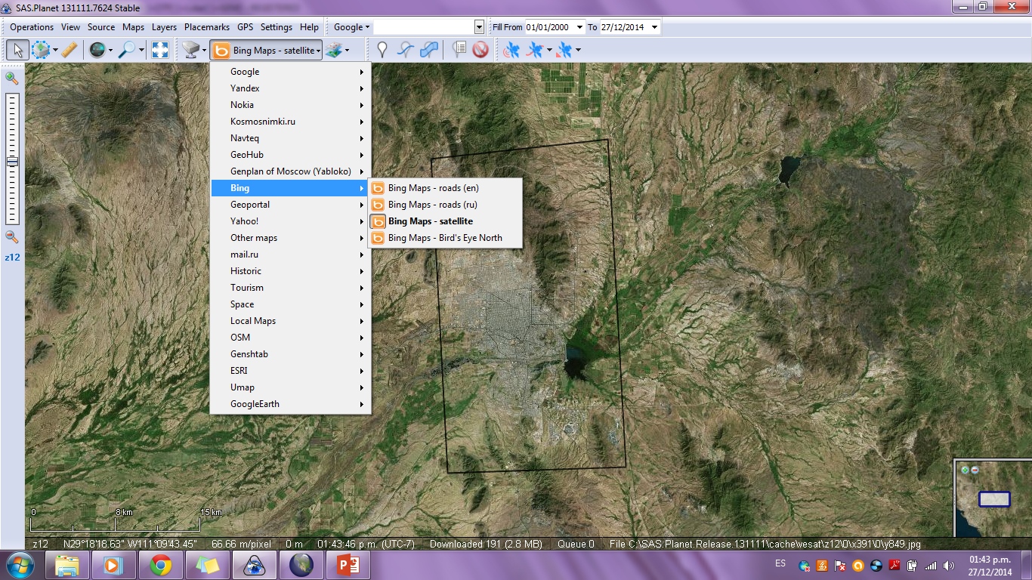
https://drive.google.com/file/d/0B27DKCbNwlP9WkJncV9LUm91WE0/edit

Slide 9
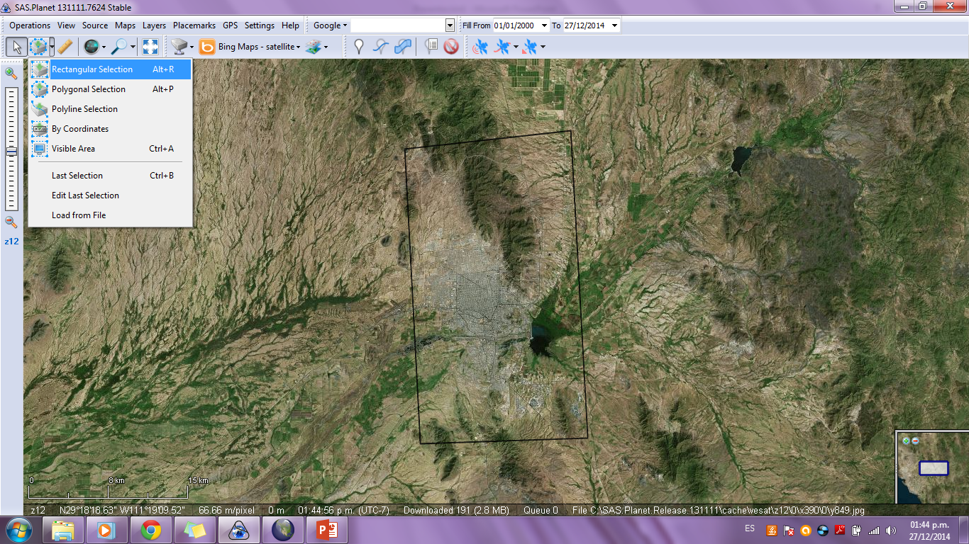
Para seleccionar el área

Slide 10
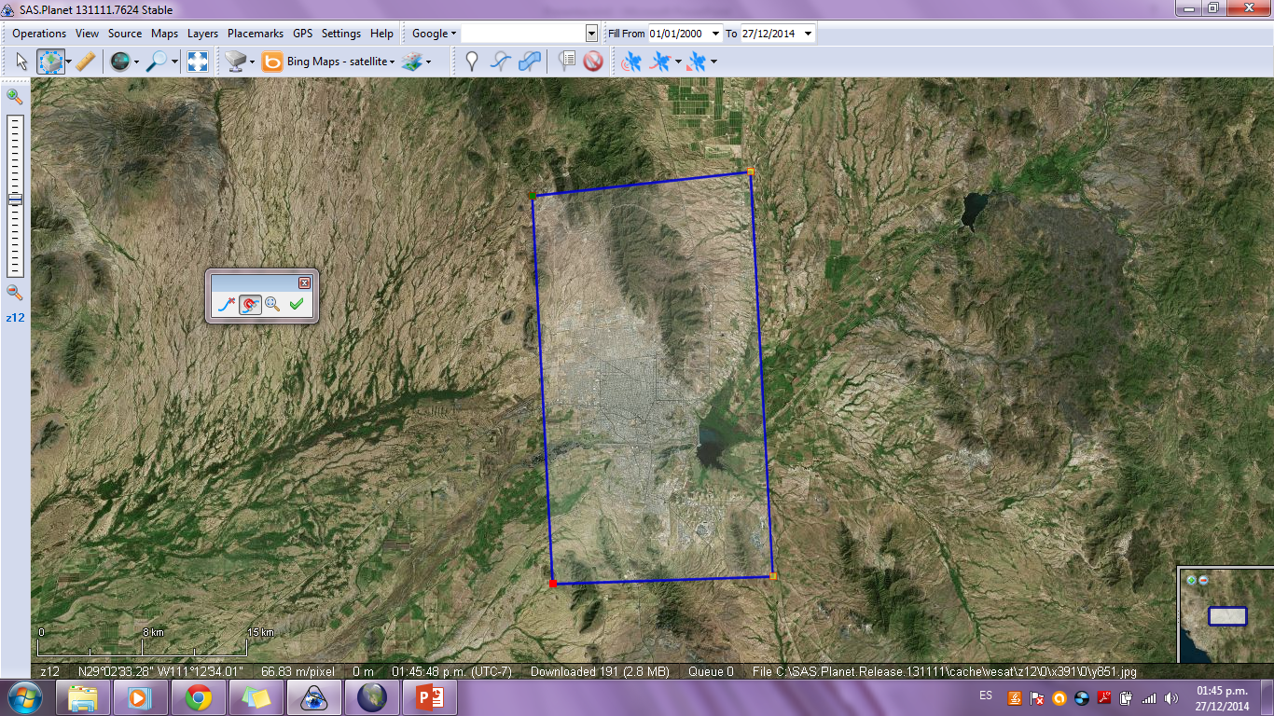

Slide 11
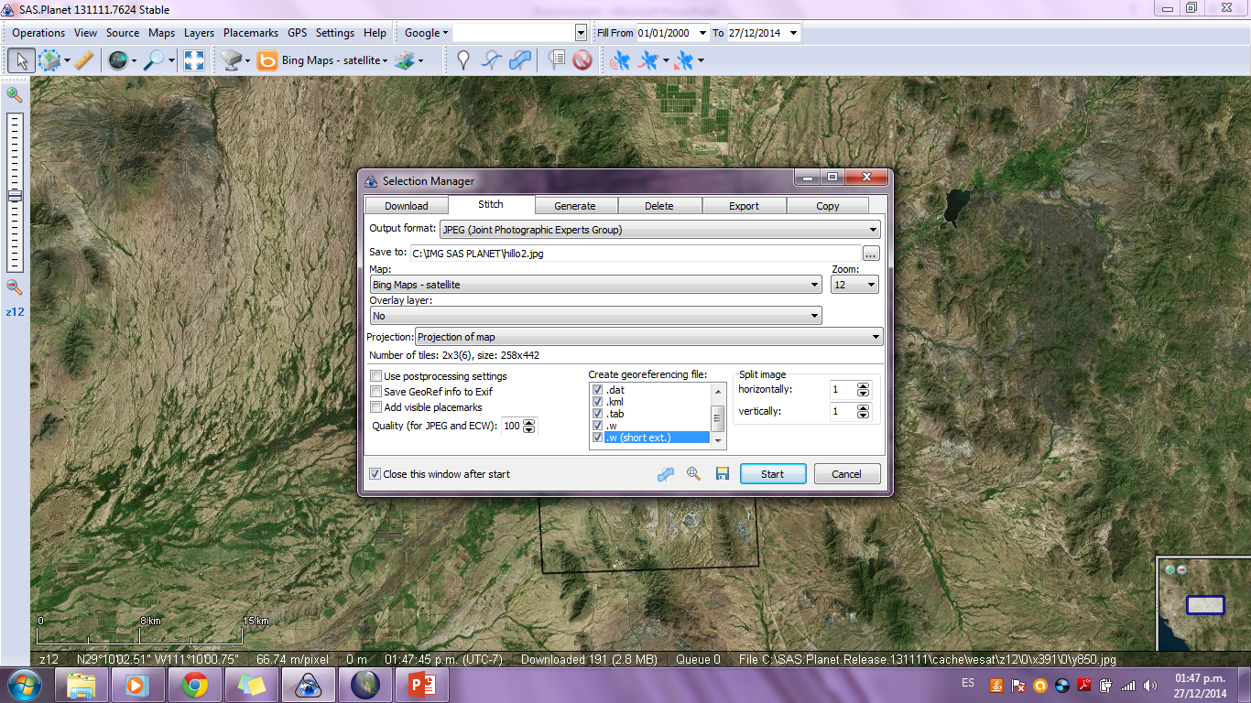

Slide 12
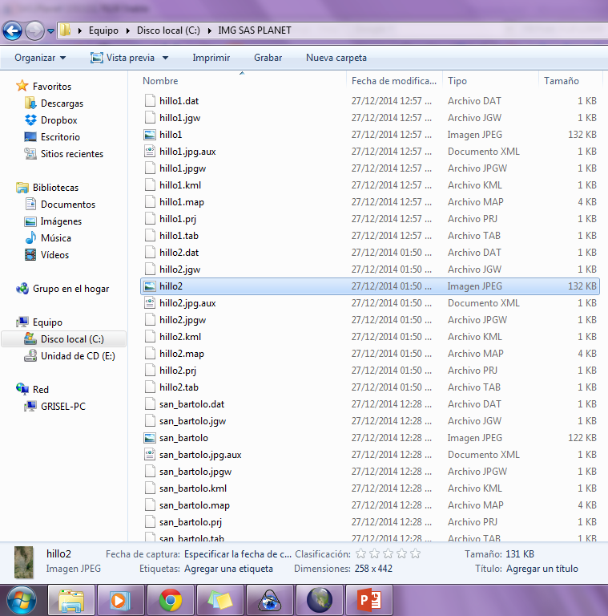
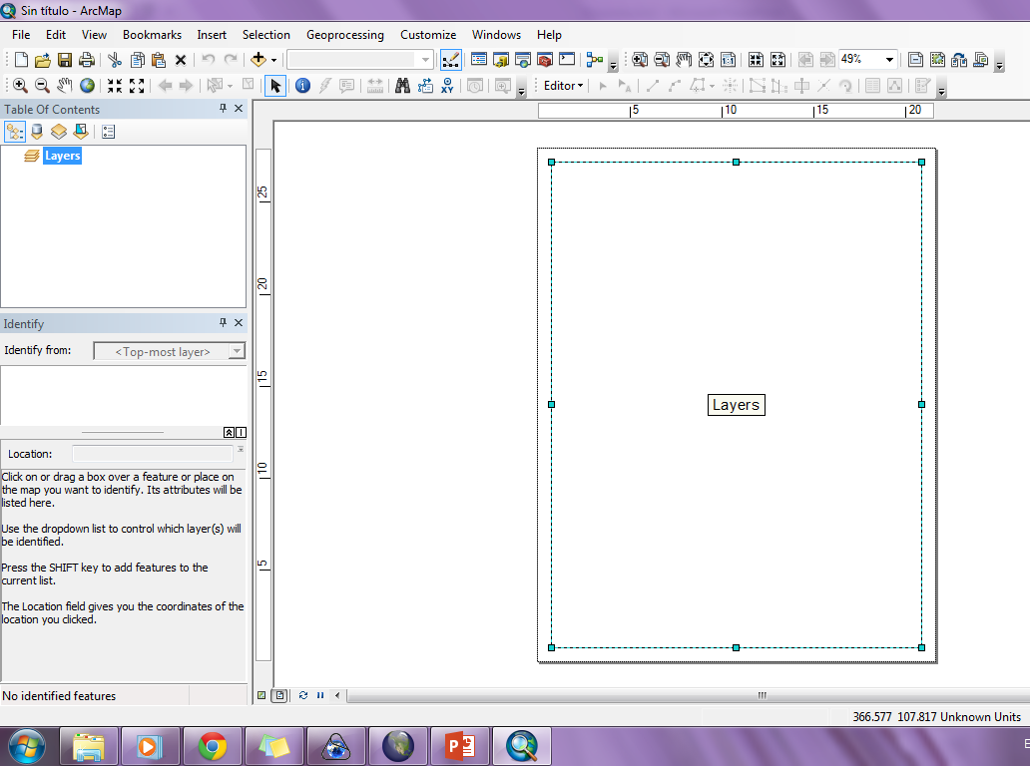

Slide 13
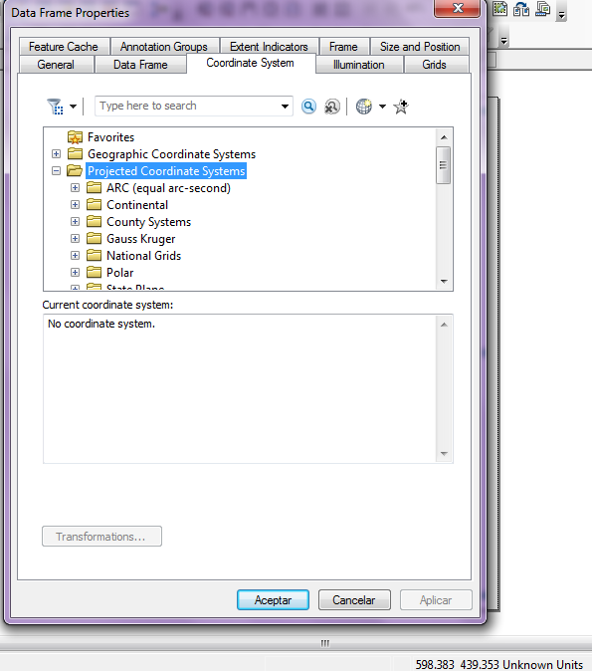
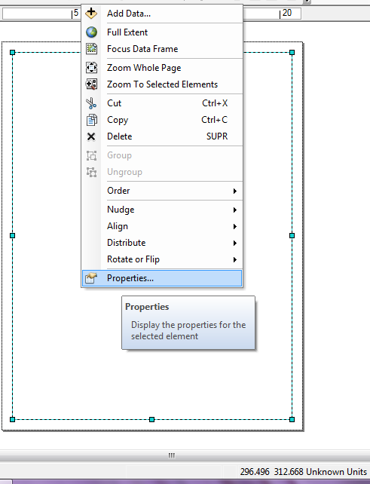
Click der sobre la hoja

Slide 14
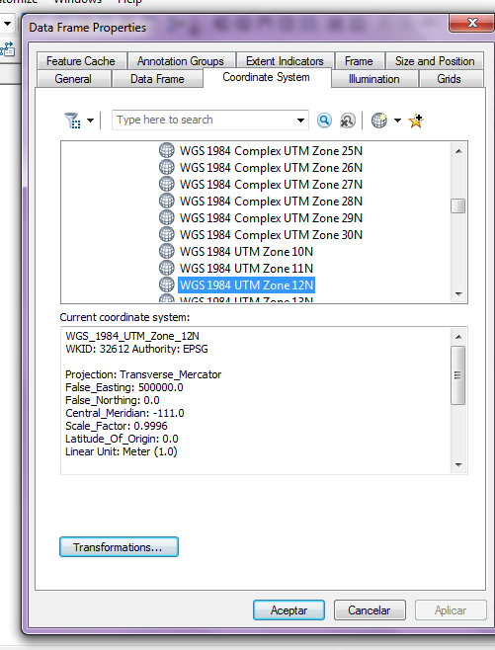

Slide 15
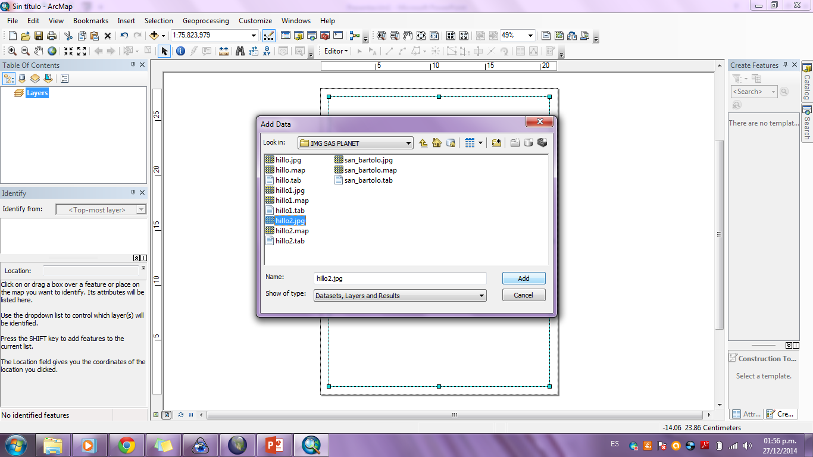

Slide 16
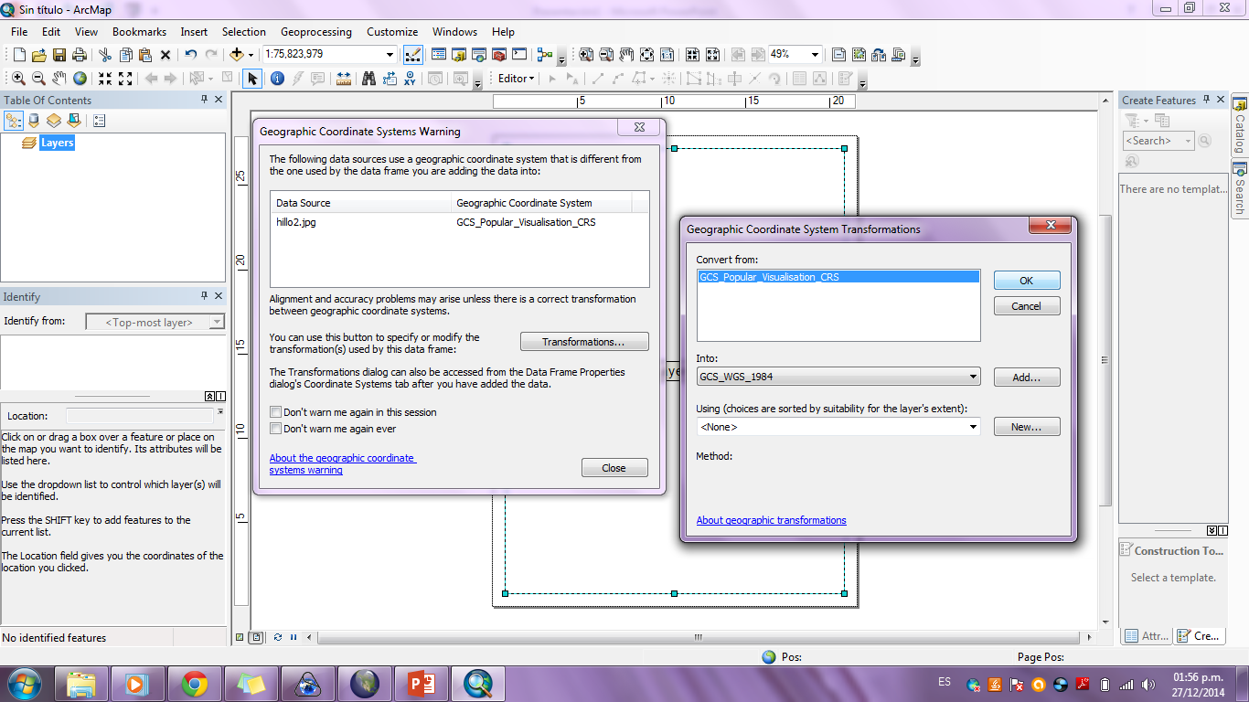

Slide 17
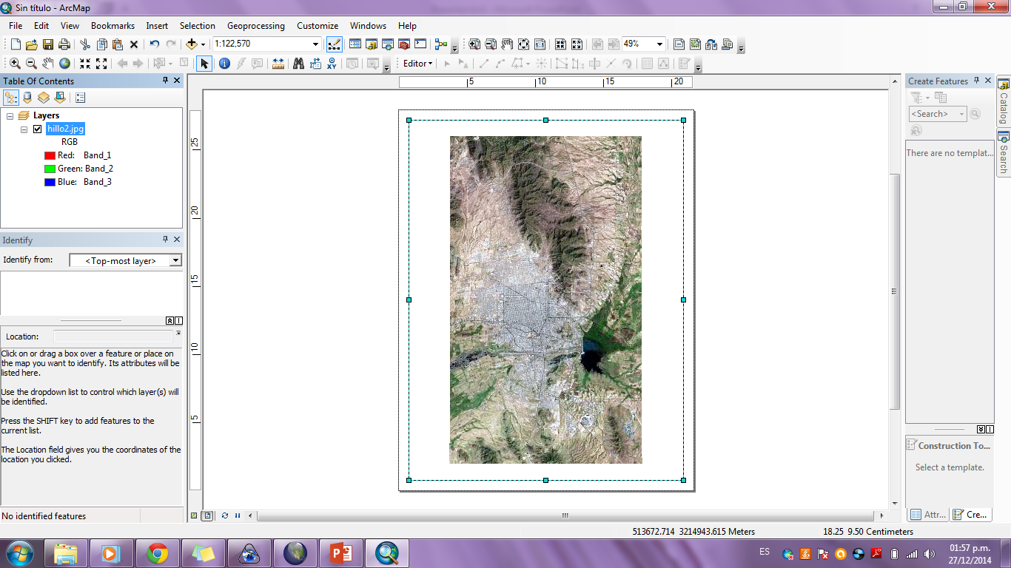

Slide 18
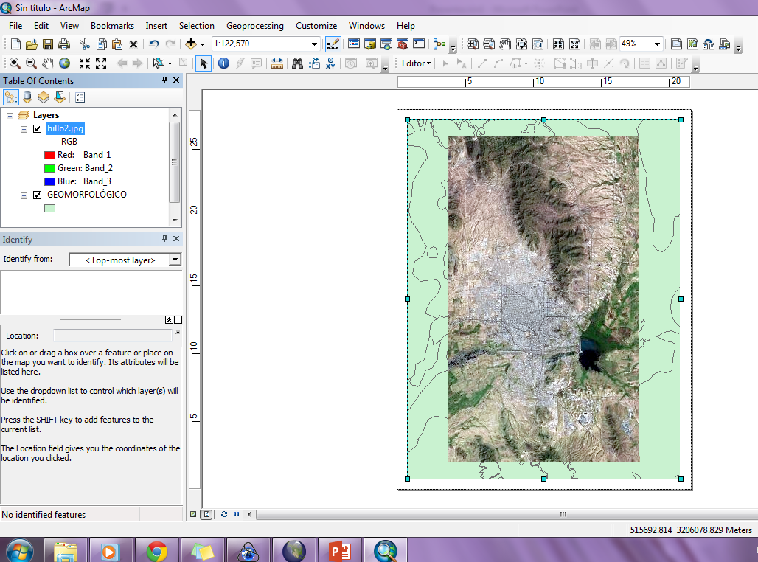

Slide 19
PRÁCTICA3
1. Descargar al menos 5 imágenes georreferenciadas de diferentes países, con ambientes geológicos importantes, como sitios ubicados en los límites de las placas tectónicas (divergentes, convergentes y transformantes), hot spots, anillo de fuego, etc…. y guardarlas en su carpeta de trabajo.
2. Ubicar sitios de interés como cerros, volcanes, sierras, ciudades que se encuentren dentro del área de las imágenes que descargaron.
3. Hacer polígonos que identifiquen litología dentro de las mismas zonas y en caso de ser necesario líneas que muestren carreteras o caminos.
4. Exportar los elementos creados (puntos, polígonos y líneas) en kml y ponerlos en Google Earth Pro 7.1
5. Guardar los elementos en formato KMZ
6. Comparar ambos métodos de elaboración, en Google contra SAS, manejo de resolución, por qué, detalle en la identificación de los elementos creados, etc…
Guardar todos los archivos en una carpeta.
Enviar archivos KMZ y el mapa generados en una carpeta comprimida con el nombre de 2019-01 SR P03 ALMH*¹ a alba.mtz.h@gmail.com; EN ASUNTO COLOCAR 2019-01 SR P03 ALMH. ALMH*¹ colocar los propios

